Slide 1
МКОУ Подгоренская СОШ №1 структурное подразделение д/с №1
Проект на тему:
«Огород на окне»
Выполнила: воспитатель 1кк
Романько Е.Н.
п.г.т. Подгоренский 2013г

Slide 2
Тип проекта: познавательный.
Вид проекта: исследовательский.
Участники проекта: дети 2 младшей группы, воспитатели группы, родители.
Срок реализации проекта: март (краткосрочный)
Цель исследования:
Развитие интереса к исследовательской деятельности в процессе выращивания растений.
Задачи:
Образовательные:
учить детей ухаживать за растениями в комнатных условиях;
обобщать представление детей о необходимости света, тепла, влаги, почвы для роста растений.
Развивающие:
развивать познавательные и творческие способности детей;
формировать осознанно-правильное отношение к природным явлениям и объектам.
Воспитательные:
воспитывать бережное отношение к своему труду, любовь к растениям.

Slide 3
План реализации проекта.
1.Подготовительный этап.
Сбор художественной литературы: стихи, загадки, пословицы, поговорки, рассказы, сказки про овощи.
Приобретение необходимого оборудования (контейнеры, земля, семена). Разбивка огорода на подоконнике и его оформление.
2. Исследовательский этап.
Посадка семян, лука, чеснока.
Опытно-экспериментальная деятельность: «Условия, необходимые для жизни растений», «Рост, развитие растений».
Занятия с детьми: «В мире растений», «Все начинается с семечка», «Посев семян», «Первые всходы».
Проведение дидактических игр «Узнай на ощупь», «Узнай на вкус», «От какого овоща эта часть?».
Чтение детям стихов, загадок, поговорок о растениях.
Рассматривание иллюстраций, картин с изображением овощей (сравнить их по цвету, форме, размеру, вкусу).
Беседы о том, как выращивают овощи на огороде.
Проведение хороводной игры «Есть у нас огород».
3.Заключительный этап.

Slide 4
Предполагаемые результаты:
Из семечки, луковицы, зернышка можно вырастить растение. Создав огород на окне, мы вырастим лук, цветочную рассаду, пшеницу, прорастим фасоль, семена огурцов. У детей появится интерес к растениям. Они смогут различать некоторые виды растений, узнают особенности строения растения, научаться правильно ухаживать за ними. Дети узнают много интересного из жизни растений, исследуют опытным путем условия необходимые для их роста. Дети научаться наблюдать и делать первые выводы.

Slide 5
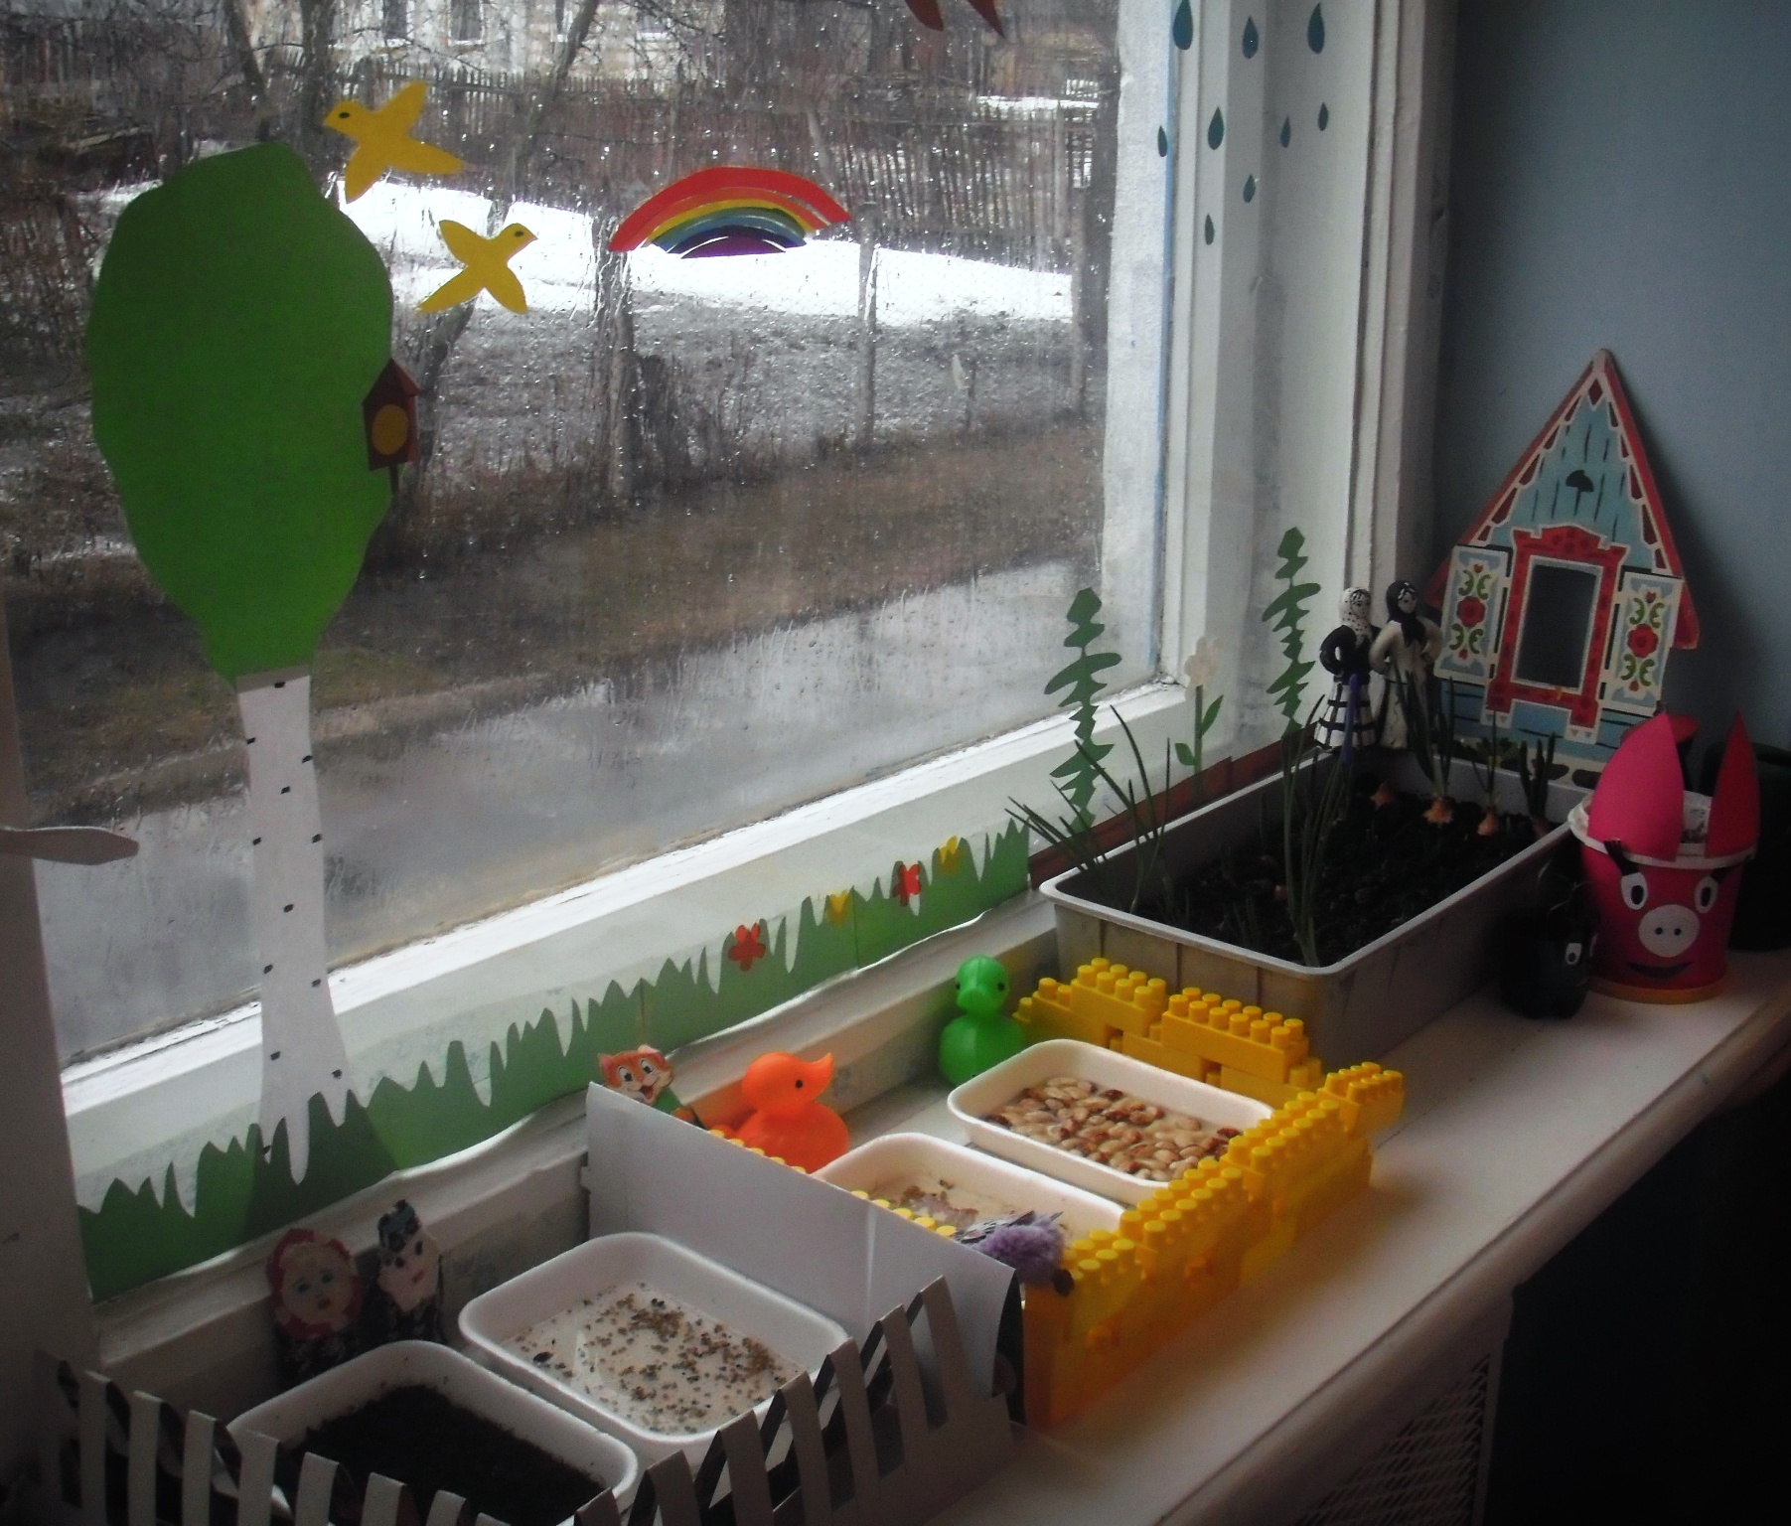
Вот так чудо огород в группе появился-
Это маленький народ в группе потрудился!

Slide 6
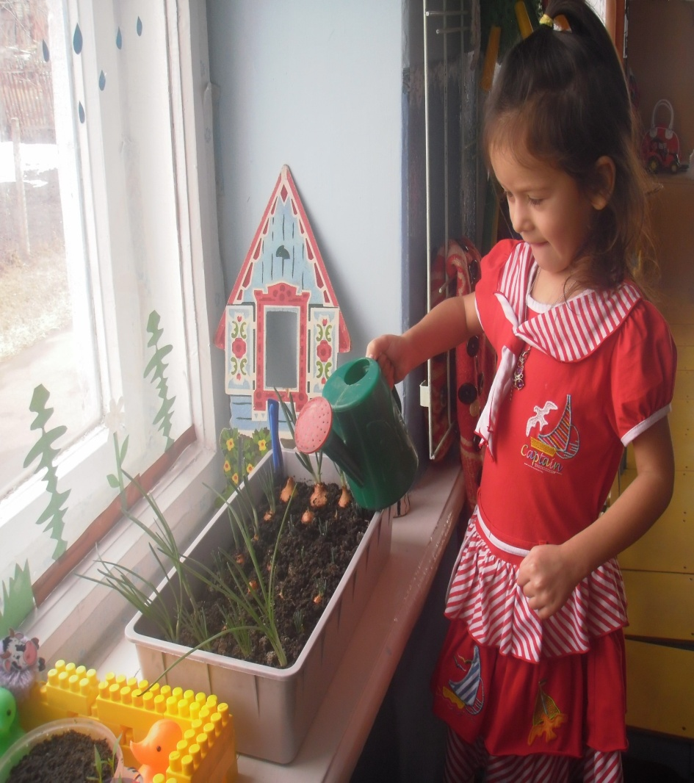
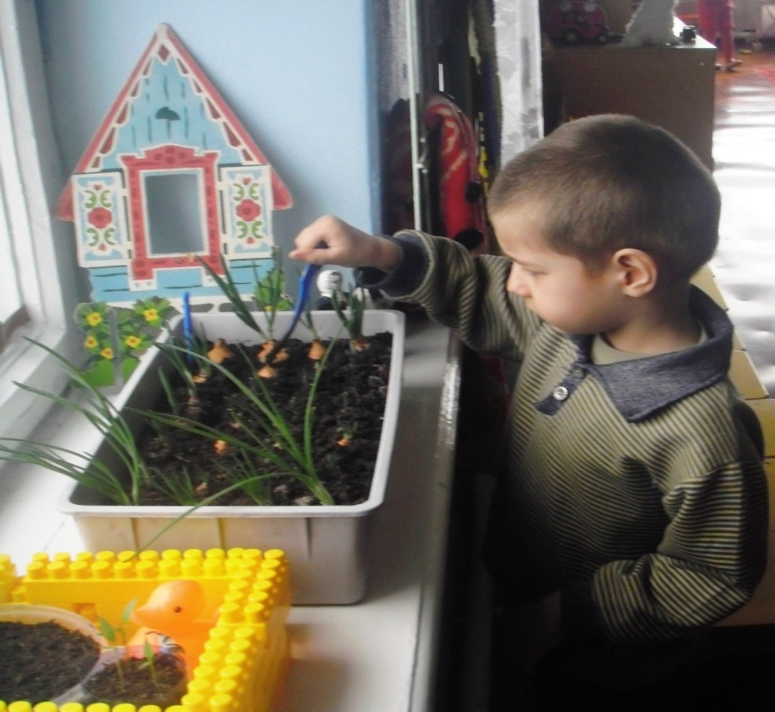
Поливаем и рыхлим в огороде сами,
Как за грядками следить
Мы все уже знаем!

Slide 7
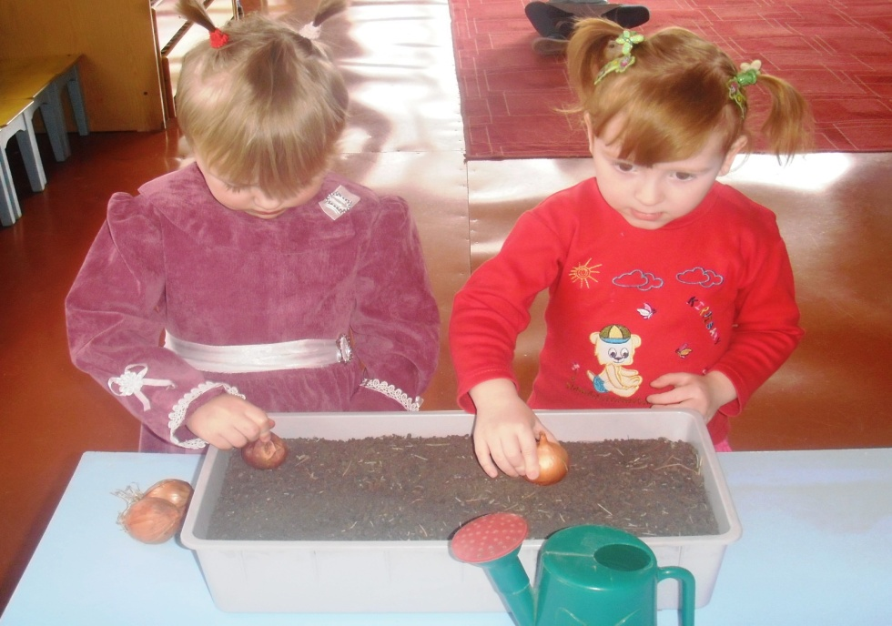
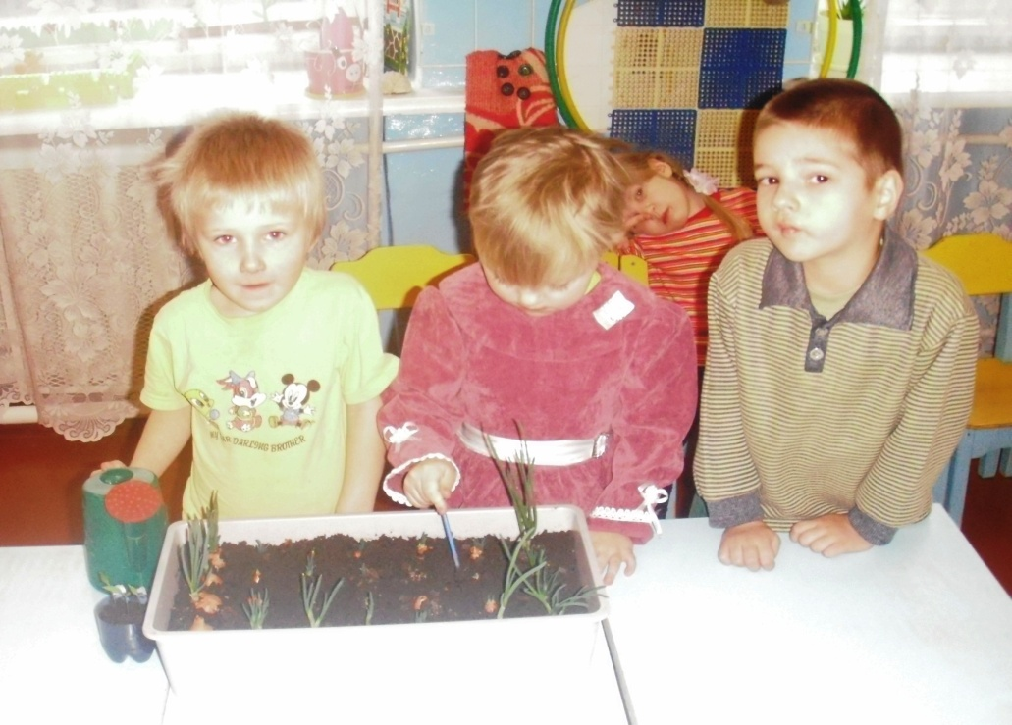
Стану я тебя лелеять,
Мы ребята, малыши.
Любим мы трудиться.
Вот посадим лук,
будем им гордиться.
Наш кормилец – огород,
Чтобы всходы зеленели,
Чтобы лук шикарный рос.

Slide 8
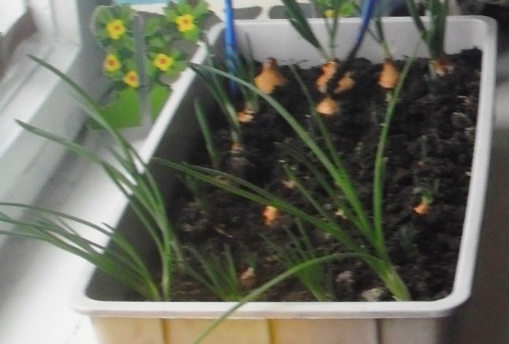
Урожай наш поспевает:
Вот зеленый наш лучок!

Slide 9
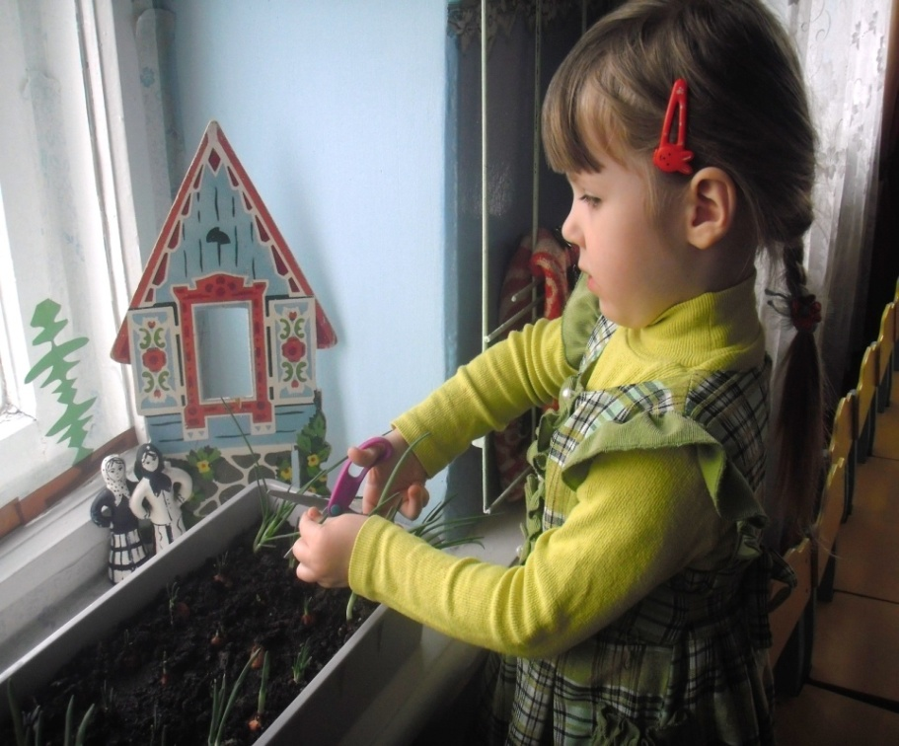
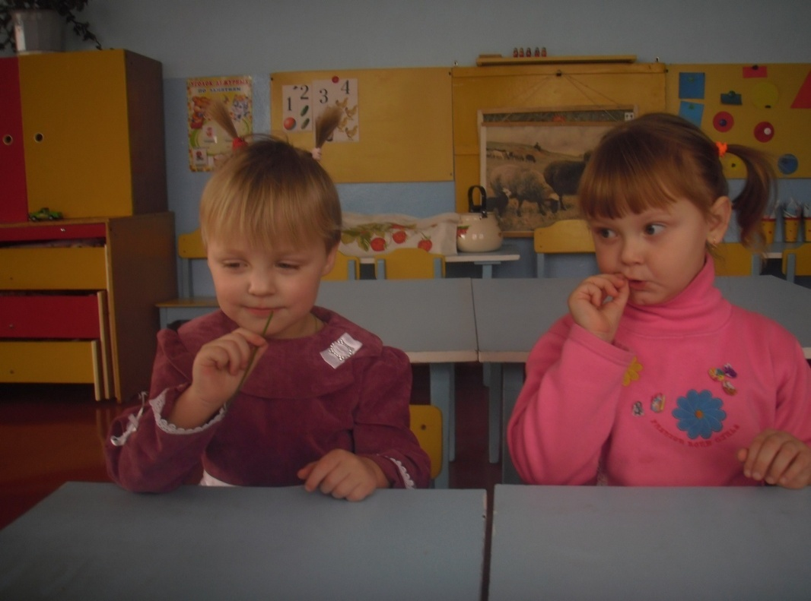
Никогда чтоб не болеть,
Лук зеленый надо есть!
Витамины круглый год
Ох, как необходимы.
Чтобы нам не болеть
Гриппом и ангиной.

Slide 10
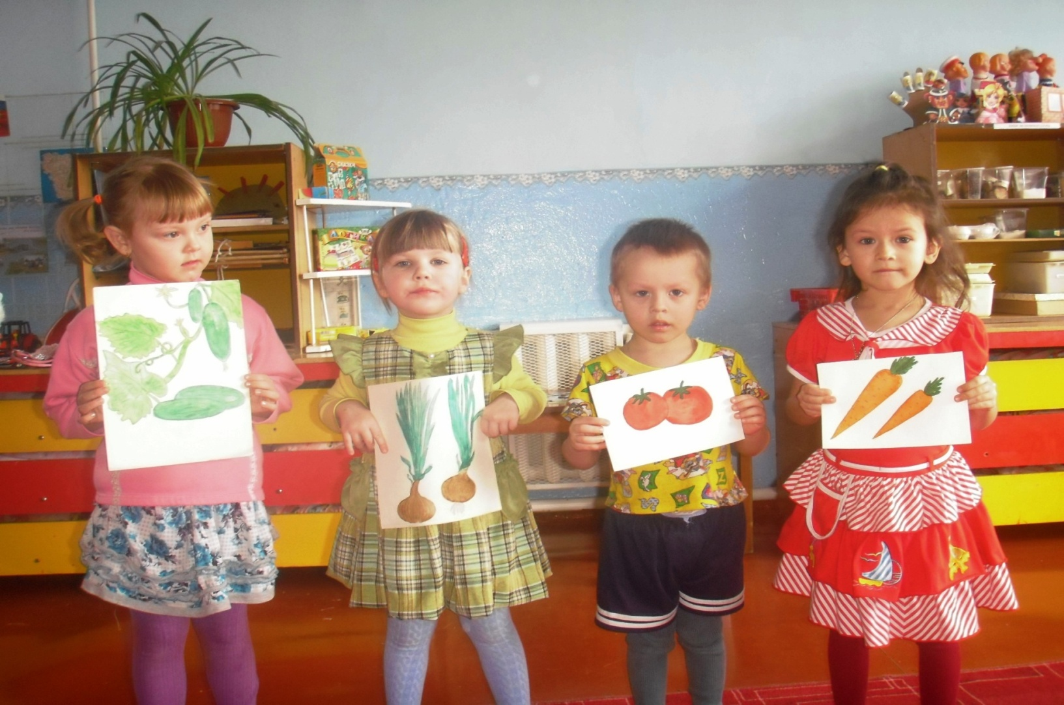
Беседа: « Посмотрите-овощи тут,
Они в огороде растут».

Slide 11
Выводы:
На основании этих результатов можно сделать вывод, что уровень интереса детей младшего дошкольного возраста к исследовательской деятельности в познании растительного мира значительно вырос. Дети стали различать растения, познакомились с условиями их роста, научились ухаживать за растениями.
Данный проект подтвердил, что и в дальнейшем необходимо способствовать слиянию ребенка с природой, формировать эстетическое отношение к ней, углублять знания, совершенствовать навыки, поддерживать индивидуальность. И тогда ребенок проявит интерес к познавательно-исследовательской деятельности, будут самостоятельно и творчески осваивать новые способы исследований.

Slide 12
Спасибо за внимание!

